Slide 1
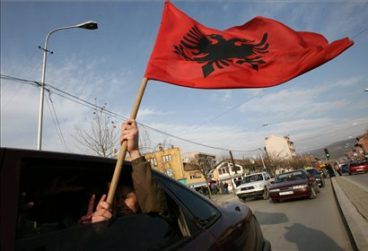
Problem Kosova

Slide 2
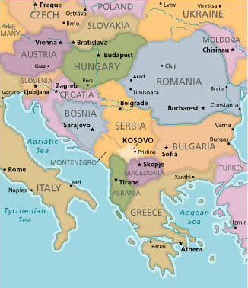
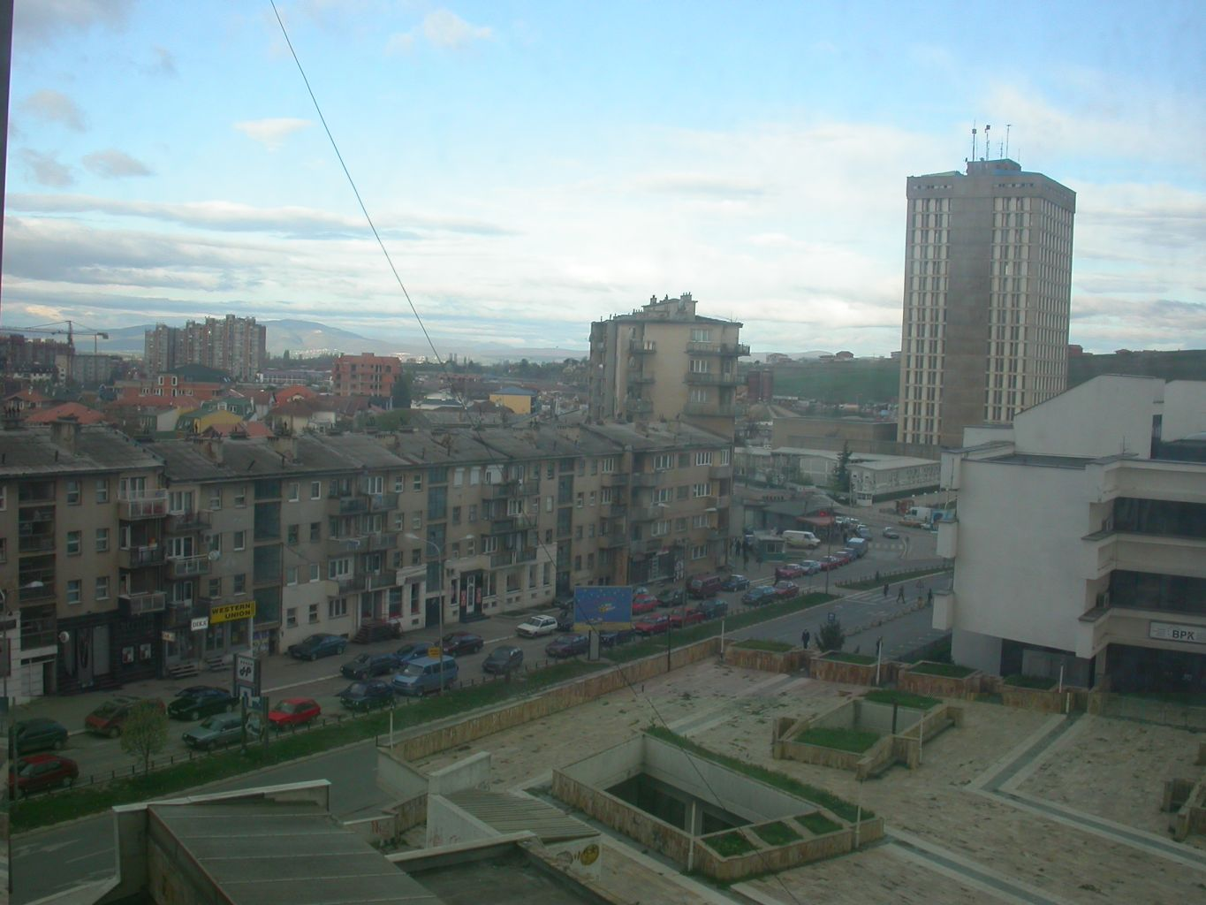
Splošno
Mala država na zahodnem Balkanu, obdana z gorami Srbije, Albanije in Črne Gore.
Površina: 10 887 km²
2,33 milijona prebivalcev
glavno mesto: Priština.
Neodvisnost Kosova od Srbije je bila razglašena 17. februarja 2008,

Slide 3
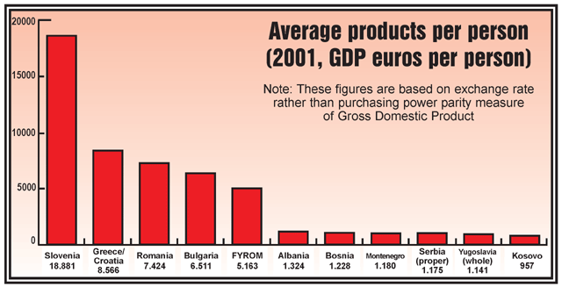
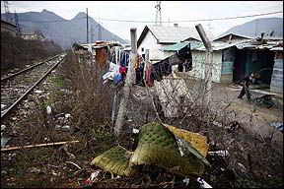
Gospodarstvo
BDP znaša 1.100 € letno na prebivalca (Slovenija ima npr. 13.991,97 €)
37 % prebivalstva živi v revščini,
47 % (tretjina prebivalstva je mlajša od 14 let), torej okrog 300 tisoč ljudi, je nezaposlenih.
Ocenjujejo, da okrog 375 tisoč kosovskih Albancev iz ZDA, Nemčije ter Švice pošlje letno domov 450 milijonov evrov, kar predstavlja polovico državnega proračuna.

Slide 4
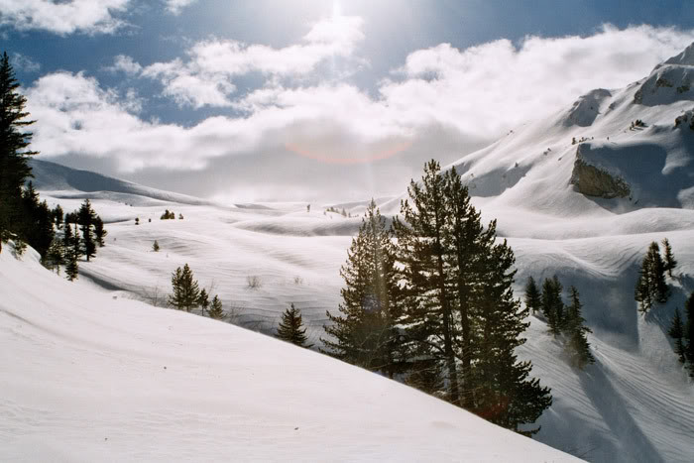
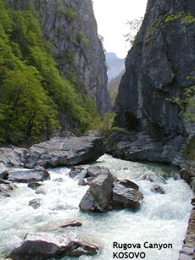
Možne rešitve za gospodarstvo
izrabljanje energetskega sektorja.
potencial je tudi v kmetijstvu
vlaganje v razvoj turizma.

Slide 5
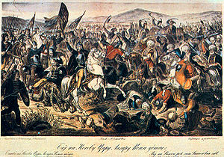
Zgodovinski pregled
1389 - Poraz Srbov v "kosovski bitki" proti Turkom pri Gazimestanu v bližini Prištine, po katerem Srbija in današnje območje Kosova prideta pod vladavino Otomanskega cesarstva.
1912 - Po balkanskih vojnah Kosovo postane del Kraljevine Srbije. Del otomanske province Kosovo (Metohija) pripade Črni gori.
1915-1916 - Kosovo med 1. svetovno vojno okupirata Avstro-Ogrska in Bolgarija.
1918 - Po koncu 1. svetovne vojne postane Kosovo del Kraljevine Srbov, Hrvatov in Slovencev (SHS).

Slide 6
1929 - poročila o nasilju nad albanskim prebivalstvom -> od leta 1918 naj bi bilo ubitih preko 12.000 Albancev. Prične se oborožen upor in boj za priključitev albanskega prebivalstva k Albaniji.
1941 - Z okupacijo Jugoslavije med 2. svetovno vojno Kosovo postane del fašistične Albanije, ki jo nadzira Italija, manjša dela pa si pripojita Nemčija in Bolgarija.
1944 - Osvoboditev Kosova in priključitev k Federativni ljudski republiki Jugoslaviji v okviru republike Srbije.

Slide 7
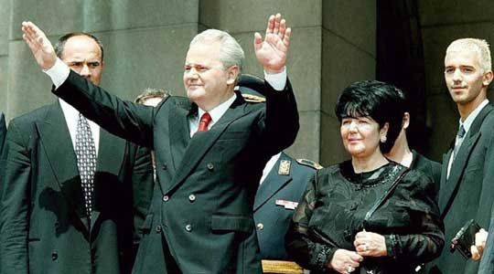
1974 - Z novo jugoslovansko ustavo postane Kosovo avtonomna pokrajina v okviru Srbije z obsežno avtonomijo in samoupravo, lastnim predsednikom in premierom ter sedežem v predsedstvu federacije. S 75 odstotkov se delež Albancev povzpne na 90 odstotkov; populacija Srbov se zmanjša na 8 odstotkov.
1981 - Protesti albanskih študentov prerasejo v nasilne izgrede; oblasti jih sicer hitro zatrejo, vendar se začnejo pojavljati vse ostrejše etnične napetosti.
1989 - Srbija s svojo ustavo odvzame Kosovu status avtonomne pokrajine. Začne se organizirano separatistično gibanje kosovskih Albancev, ki obsega predvsem civilno nepokorščino, da bi dosegli neodvisnost Kosova.

Slide 8
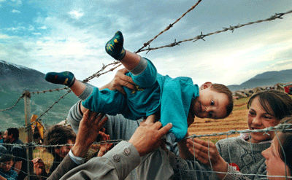
1990 - Samooklicani kosovski parlament razglasi neodvisnost Kosova, ki jo prizna samo Albanija. Parlament isto leto tajno sprejme tudi ustavo Republike Kosovo.
1992 - Kosovski parlament organizira neuradni referendum o neodvisnosti. Referenduma se udeleži 80 odstotkov volilnih upravičencev, od tega jih 98 odstotkov podpre neodvisnost Kosova, vendar mednarodna skupnost tega ne prizna.
1991-1995 - Srbija naj bi na Kosovo namestila večje število beguncev z vojnih območij v BiH in na Hrvaškem.
1995 - Po koncu vojne v BiH se začne organizirati Osvobodilna vojska Kosova (OVK), ki začne boj proti srbskim policistom in civilistom na Kosovu.
1998 - Srbske oblasti zaradi pritiska Zahoda obljubijo prekinitev ognja in delen umik vojske, kar nadzirajo tudi mednarodni opazovalci.

Slide 9
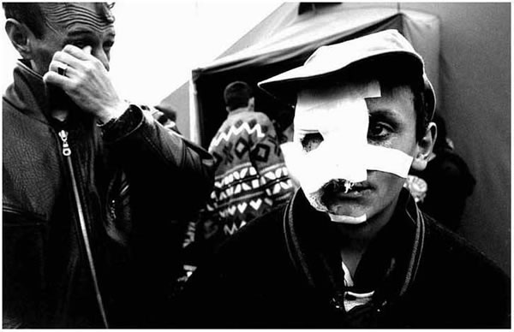
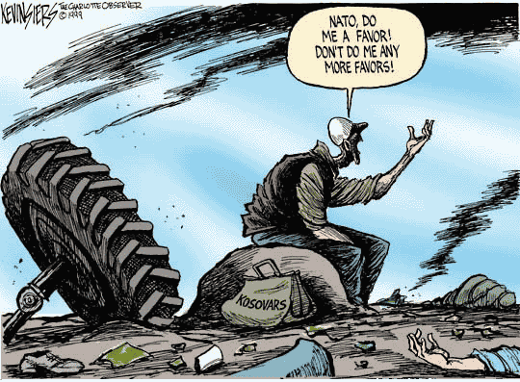
16.1.1999 - V vasi Račak odkrijejo trupla 45 albanskih civilistov, ki naj bi jih likvidirali Srbi → povod za sklic mirovne konference v Rambouilletu med Beogradom in Prištino.
24.3.1999 - Zveza Nato sproži letalske napade na Zvezno Republiko Jugoslavijo.
10.6.1999 - Varnostni svet ZN sprejme resolucijo, s katero se končajo napadi Nata, uvede civilna misija ZN na Kosovu (UNMIK) in mirovne sile Kfor, Srbija pa se umakne s Kosova. Zatem pa Albanci napadejo Srbe na Kosovu, zaradi česar jih večina, po neenotnih ocenah od 65.000 do 250.000, pobegne v Srbijo.

Slide 10
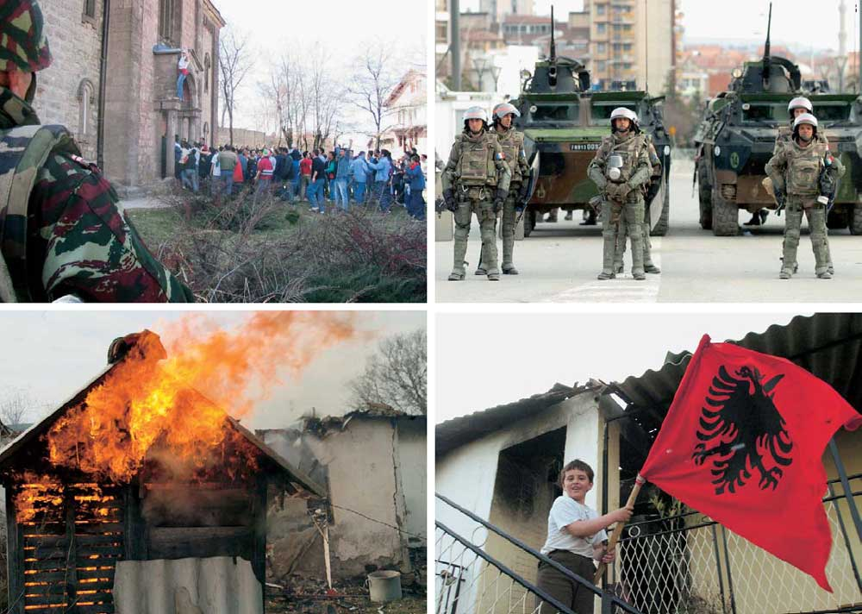
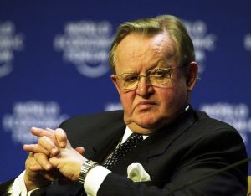
2001 – UNMIK uvede prehodne oblasti na Kosovu in prve svobodne volitve kosovskega parlamenta. Kosovo dobi vlado in predsednika. Začne se vzpostavljati multietnična kosovska policija.
marec 2004 - Izbruhnejo hudi etnični nemiri. Zaneti jih manjši incident, v katerem umreta albanska otroka.
2007 - Posebni pogajalec ZN za Kosovo Martti Ahtisaari predstavi predlog rešitve vprašanja statusa Kosova, in
januar-februar 2008 - razglasitev neodvisnosti.

Slide 11
Problem Kosova
demografska eksplozija Albancev na območju Kosova
stalni poskusi srbske nadvlade
v nasilje med etničnima skupinama (maščevanje)
teroristični napadi Albancev
revščina
izredno slaba ekonomska politika

Slide 12
Viri
http://www.kosovo.net/djohn.html
http://www.siol.net/svet/aktualno/2008/02/kosovo_v_skoraj_sto_letih_izpod_turkov_do_neodvisnosti.aspx

